Slide 1
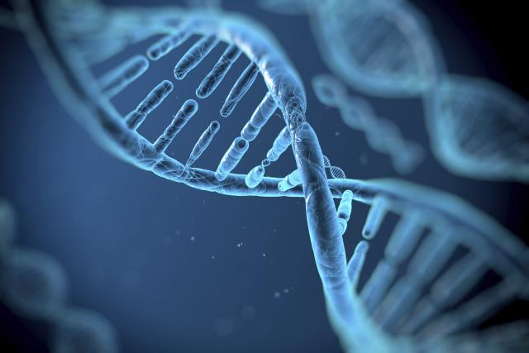
ДНК ДОКАЗ У КРИМИНАЛИСТИЦИ
Шифра презентације: П0110

Slide 2
ПОЈАМ ДНК ДОКАЗА У КРИМИНАЛИСТИЦИ
Идентификација особа на основу анализе монекула ДНК представља методу вештачења којом се истражује спорни биолошки материјал, тако што се из ћелије, екстрахује дозоксирибонуклеинска киселина како би се посебним методама испитали одређени делови њеног ланца са циљем да се индентификује генетски материјал појединца који је индивидуалан и непоновљив.

Slide 3
ПРВЕ УПОТРЕБЕ ДНК ДОКАЗА У ПРАКСИ
Употреба ДНК доказа при решавању кривичних случајева почела је крајем 1980-их, када је мушкарац из Портланда у Орегону (САД) оптужен за силовање своје малолетне ћерке која је након тога затруднела. ДНК са узорака ткива абортираног фетуса се поклапао са ДНК оптуженог.
У Великој Британији ДНК анализа је први пут употребљена у случају у коме је мушкарац ослобођен од пресуде за силовање и убиство две малолетне девојке, након што се његова крв није поклапала са узорцима сперме нађеним на местима злочина. За исти злочин је осуђен други мушкарац 1988. године, и то је први британски случај у коме је пресуда донета на основу ДНК доказа.

Slide 4
БАЗЕ ПОДАТАКА ДНК ПРОФИЛА
Базе података се састоје из два основна дела:
1. Неидентификованих ДНК профила тј. базе података ДНК профила добијених из биолошких материјала (трагова) фиксираних са лица места кривичних дела (односно и од неидентификованих лешева)
2. Базе података познатих донатора 1 тј. лица чији се ДНК профили компарирају са неидентификованим траговима

Slide 5
ЗАКОНСКА РЕГУЛАТИВА ДНК АНАЛИЗЕ У НАШОЈ ЗЕМЉИ
С обзиром на законску регулативу, ова би материја требала да буде регулисана Закоником о кривичном поступку.
Код нас још увек не постоји прецизна законска регулатива која би регулисала ову област.
ДНК анализа узоркованог материјала се тренутно у нашој земљи врши једино и искључиво на Биолошком факултету у Београду.

Slide 6
ДНК ПРОФИЛИСАЊЕ
ДНК профилисање је процес који почиње када се из биолошког трага екстракују делови генетског материјала, како би се утврдио генетски профил оставиоца који се визуелизује и приказује као нумеричка вредност а завршава спровођењем компаративне анализе са биолошким узорцима познатог порекла како би се идентификовао оставилац трага.

Slide 7
Идентификација особа на основу ДНК вештачења је једна од најреволуционарних метода која се примењује у форензичарске сврхе. Сматра се најефикаснијом техником идентификације особа.
Метода је поуздана при елиминацији невиних и веома сигурна према позитивној идентификацији извршилаца

Slide 8
ОБЕЗБЕЂИВАЊЕ МАТЕРИЈАЛА ЗА ДНК ВЕШТАЧЕЊЕ
Нестручно поступање службеника приликом обезбеђења лица места, обављања увиђаја, паковања, чувања и транспортовања биолошких трагова може да доведе до уништења доказа.
Интерпол је донео препоруку по којој државе чланице треба да размотре стратегију увиђаја и да организују тренинг за све субјекте који раде на обезбеђењу ДНК доказа.

Slide 9
ПОСТУПАЊЕ СА БИОЛОШКИМ ТРАГОВИМА НА ЛИЦУ МЕСТА
Приликом рада са биолошким траговима који представљају течности и излучевине не сме се причати, кашљати, кијати, јер може доћи до контаминације трага туђим биолошким садржајем.
Службена лица морају носити маску преко лица и рукавице приликом рада са биолошким траговима који ће бити вештачени методама утврђивања ДНК.

Slide 10
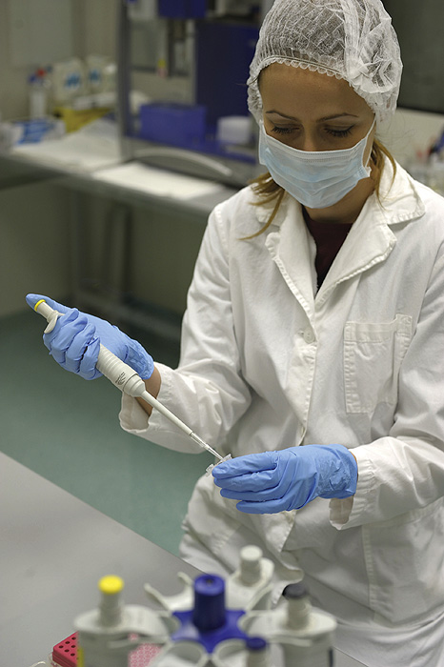
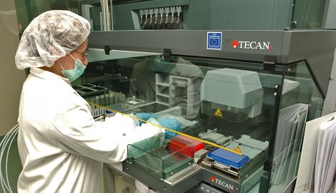
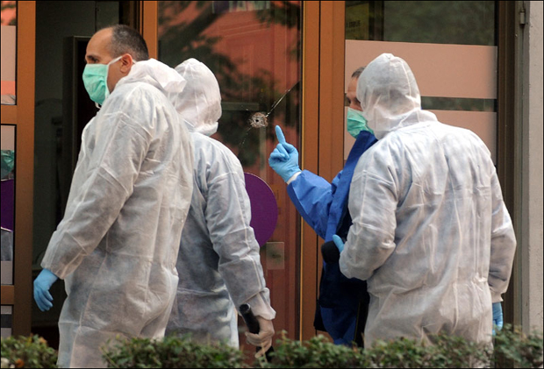

Slide 11
ОБЕЗБЕЂИВАЊЕ УЗОРАКА И МАТЕРИЈАЛА ЗА ВЕШТАЧЕЊЕ
За потребе вештачења прикупшљају се контролни узорци са граничних површина од мрље која представља доказ кривичног дела.
Препоручује се да се прво фиксирају контролни узорци, па потом траг.

Slide 12
Од осумњичених и жртве треба узети узорке за компаративна вештачења.
Контакт између жртве и осумњиченог треба потпуно искључити. Уколико има више осумњичених, њихову одућу и предмете треба паковати одвојено. Никада не треба паковати заједно више предмета. Посуде са траговима или компаративним узорцима не смеју се отварати ради неких оперативних потреба.

Slide 13
ПРИМЕНА ДНК ТЕСТА У КРИМИНАЛИСТИЦИ
Метода је ефикасна код кривичних дела:
1. Убиства
2. Разбојништва
3. Провалне крађе
4. Бекство возача са лица места саобраћајне незгоде

Slide 14
Код ових кривичних дела долази до:
Преноса биолошких материјала од учиниоца на жртву, или са жртве на учиниоца чиме се доказује контакт између двеју особа
Утврђује се пренос биолошког материјала са учиниоца или жртве на лице места
Долази до преноса биолошких материјала са особа на одређене предмете који су коришћени приликом извршења кривичног дела

Slide 15
ДНК доказ се показао као користан приликом доказивања серијских кривичних дела код којих је долазило до остављања биолошких трагова.
ДНК вештачења су значајна и за елиминацију невино осумњичених и за идентификовање непознатих особа и лешева.

Slide 16
БИОЛОШКИ ТРАГОВИ ПОДОБНИ ЗА ДНК ВЕШТАЧЕЊЕ
За утврђивање идентитета оставиоца довољна је количина крви мања од једног милиметра кубног. Сасушени траг крви се може успешно вештачити после више година.
Трагови сперме у вагиналном секрету жртве или осушени трагови сперме на одећи или кожи жртве довољни су за утврђивање идентита оставиоца.

Slide 17
ПРОБЛЕМИ И ПОТРЕБА ЗА СТАНДАРДИЗАЦИЈОМ У РАДУ СА ДНК ДОКАЗИМА
Проблеми који могу озбиљно да угрозе процес доказивања могу се фокусирати на неколико области:
Грешке и пропусти који се чине у фази оперативне и истражне делатности
Грешке и пропусти у оквиру лабораторијског третирања доказа
Грешке и пропусти у оквиру доказног поступка
Грешке и пропусти при вербалној интерпретацији налаза
Потребе за међународном сарадњом и стандардизацијом поступка ДНК доказивања

Slide 18
Закључак
Криминалистичке методе идентификације на основу утврђивања ДНК профила пружају изванредне могучности у откривању и доказивању кривичних дела.
ДНК доказ не искључуије потребу трагања за другим доказима и вршење детаљне криминалистичке анализе.

Slide 19
ИЗВОРИ:
Криминалистика- Бранислав Симоновић
https://studentius.wordpress.com/

